Slide 1
selenium2+python文档分享
部门：基础数据线-软件测试部
分享人：卜亮亮
时间：2017.08.04

Slide 2
目录
1 selenium介绍
2 环境搭建
2.1 selenium python webdriver环境搭建
2.1.1 python 安装
  2.1.2 环境变量
  2.1.3 安装selenium
  2.1.4 验证selenium
  2.1.5 浏览器
  2.2 pip降级 selenium3.0
  2.2.1 遇到问题
  2.2.2 解决方案
  2.2.3 检查pip环境
  2.2.4 pip 查看selenium版本号
  2.2.5 pip降级selenium
  2.3 解决 pip使用异常
  2.3.1 pip 出现异常
  2.3.2 解决方法
  2.3.3 配置环境变量

Slide 3
目录
2.4 Chrome和IE 浏览器（chromedriver）
2.4.1 Chrome 遇到问题
2.4.2 查看版本号
2.4.3 chromedriver
2.4.4 各版本匹配表
2.5 IE 浏览器（IEDriverServer）
2.5.1 IE浏览器遇到问题
2.5.2 解决方案
2.6 Pycharm 使用
2.6.1 新建工程
2.6.2 新建脚本
2.6.3 开始编程
3. Webdriver
3.1 操作浏览器的基本方法
3.1.1 打开网页
3.1.2 设置休眠
3.1.3 页面刷新
3.1.4 页面切换
3.1.5 设置窗口大小
3.1.6 截屏

Slide 4
目录
3.1.7 退出
3.2 常用的8种元素定位（Firebug和firepath）
3.2.1 环境准备
3.2.2 查看页面元素
3.2.3 find_element_by_id()
3.2.4 find_element_by_name()
3.2.5 find_element_by_class_name()
3.2.6 find_element_by_tag_name()
3.2.7 find_element_by_link_text()
3.2.8 find_element_by_link_partail_text()
3.2.9 find_element_by_xpath()
3.2.10 find_element_by_css_selector()
3.2.11 通过xpath索引定位一组元素
3.3 操作元素（键盘和鼠标事件）
3.3.1 简单操作
3.3.2 submit提交表单
3.3.3 键盘操作
3.3.4 鼠标悬停时间
3.4窗口、句柄（句柄）

Slide 5
目录
3.4.1 获取当前窗口句柄和所有窗口句柄
3.4.2 切换句柄(切换网页)
3.4.3 关闭新窗口，切回主页
3.5 iframe
3.5.1 frame和iframe区别
3.5.2 163邮箱登陆界面
3.5.3 切换iframe
3.5.4 如果iframe没有id怎么办
3.6 select下拉框
3.6.1 二次定位
3.6.2 直接定位
3.6.3 通过xpath索引定位一组元素
3.7 alert\confirm\prompt
3.7.1 实例操作（以alert举例，其他方法类似）
3.3.2 submit提交表单
3.3.3 键盘操作
3.3.4 鼠标悬停时间
4 unittest
4.1 unittest简介

Slide 6
目录
4.1.1 简单用法
4.1.2 前置和后置
4.2 unittest执行顺序
4.2.1 案例分析
4.2.2 执行结果
4.2.3 结果分析
4.3 unitest断言
4.3.1 简单案例
4.3.2 unittest常用的断言方法
4.4 测试报告
4.4.1 导入HTMLTestrunner
4.4.2 生成测试报告
附注：1.以国泰安-宽量网(测试环境)登陆案列
2.国泰安-宽量网的注册界面的验证码获取为例

Slide 7
第1章：selenium介绍
目前selenium版本已经升级到3.0了，网上的大多数教程都是基于2.0写的，所以在学习前先要弄清楚版本号，这点非常重要，本次要分享的依然以selenium2为基础，目前selenium3坑比较多（如：之前测试遇到：selenium2脚本send_key()方法是正常的，但是使用selenium3却会报错）,暂时没有花很大精力去研究selenium3，后续会去探索下。
selenium是用于测试 Web 应用程序用户界面（UI）的常用框架，他是一款用于运行端到端功能测试的超强工具。你可以使用多个变成语言编写测试，而且selenium能够在一个或多个浏览器中执行这些测试。
selenium的发展经历了三个阶段，第一个阶段，也就是selenium1的时代，在运行selenium1.0程序之前，我们得先运行selenium server端（selenium romote control），简称RC。RC 主要包括三个部分：launcher，http proxy，selenium core。其中selenium core是selenium嵌入到浏览器页面中的，它的内部是一堆javascript函数构成，通过调用这些函数来实现对浏览器的的各种操作。很明显这样比较繁琐，这并不是最佳自动化解决方案，于是后来有了webdriver，selenium 2.0(selenium1 + webdriver)最显著的特点就是不用再启动server端了。Selenium2是默认支持Firefox浏览器的，这点非常方便，当然也支持更多浏览器，Ie和Chrome浏览器需要下载驱动包，并且添加到环境变量中
selenium3是2016年十月份左右出来的，并且现在默认安装的都是selenium3了，它在selenum2基础上做了一些调整，最明显的的区别是selenium2对Firefox的支持最高版本是46。Selenium3可以支持47以上版本，但是需要下载geckodriver.exe驱动，并且添加到环境变量path路径中。我们这次要说的内容是以selenium2为主。
备注：初学者最佳环境：selenium2+python2.7+Firefox46以下版本或chrome浏览器
喜欢尝试的环境：selenium3+python3.6+Firefox47以上版本或chrome浏览器

Slide 8
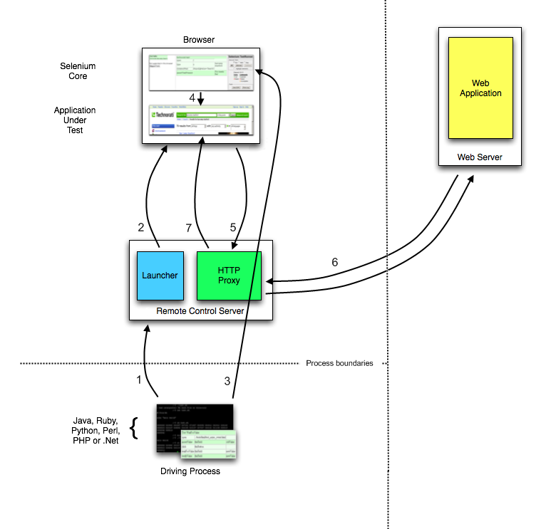
官方selenium运行原理图：

Slide 9
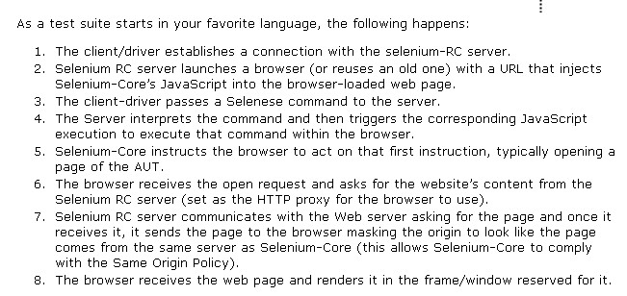
官方对上图解释：

Slide 10
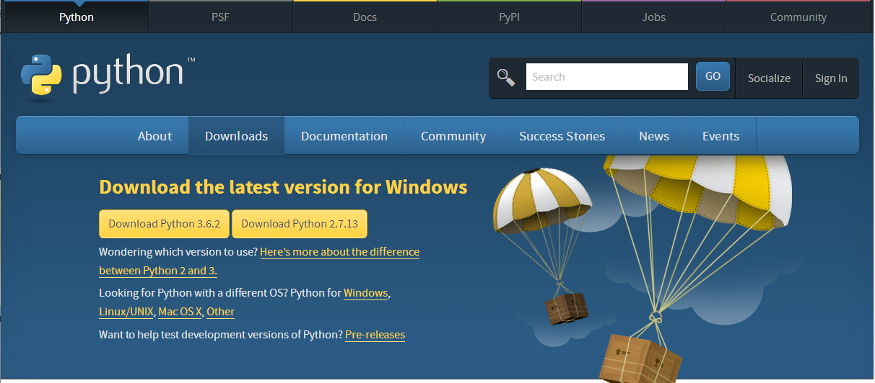
第2章：环境搭建
2.1： selenium python webdriver环境搭建
2.1.1 python安装
<1>本人电脑系统：win7 64位系统
<2>下载的python安装包，选择2.7和3.6版本都可以
（官网下载地址： https://www.python.org/downloads/ ）
<3>python的安装，双击傻瓜式安装（建议不要安装在C盘）

Slide 11
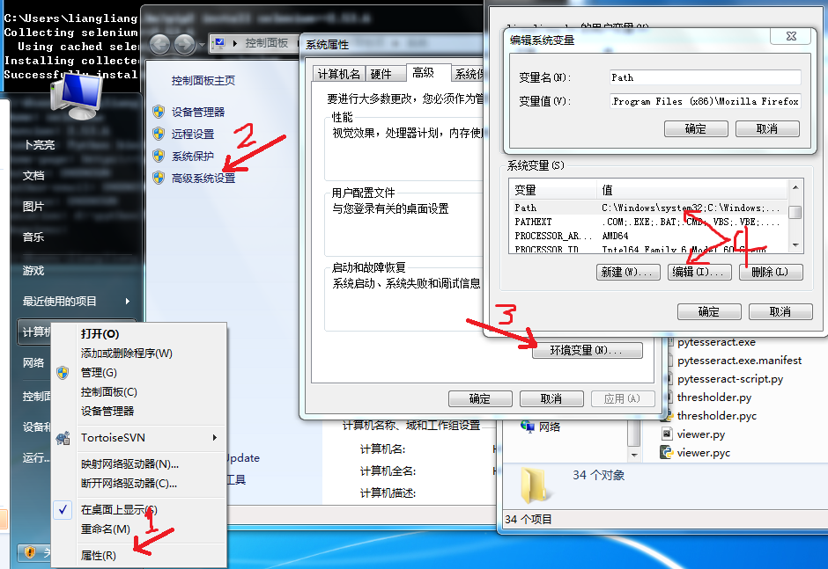
2.1.2 环境变量
<1>安装完成后，看下目录D:\python27（或D:\Python36）和D:\python27\Scripts或（D:\Python36\Scripts）有没有python.exe和pip.exe和easy_install.exe（一般都有，没有的话得重新安装一次了）
<2>将D:\python27（或D:\Python36）和D:\python27\Scripts或（D:\Python36\Scripts），添加到环境量path路径下

Slide 12
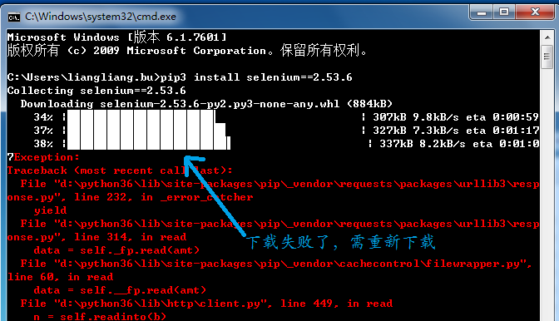
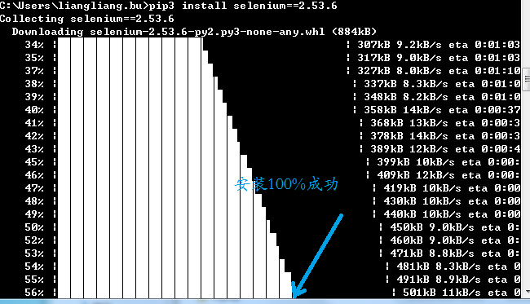
2.1.3 安装selenium
<1>打开cmd窗口输入：pip，若有内容显示，则为正常
<2>若电脑同时安装了python2.7和python3.6，则可以分别验证其环境变量是否生效，分别在cmd窗口输入pip2和pip3
<3>cmd窗口输入命令：pip install selenium==2.53.6（若不加selenium版本，则默认下载的是最新selenium3）
<4>若电脑同时下载了python2.7和python3.6，则可以分别使用pip2 install selenium==2.53.6和pip3 install selenium==2.53.6
（备注：首次安装一定看到cmd窗口下载进度条到100%完成，如果中途失败了，重新输入指令进行安装，知道看到100%完成位置）

Slide 13
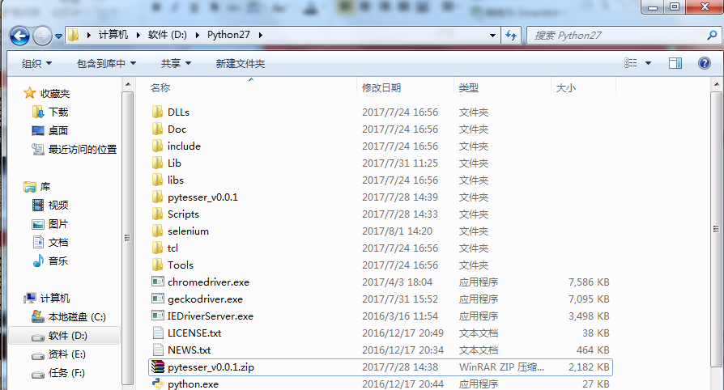
2.1.4 验证selenium
如何才知道selenium正确安装好了呢？
<1>确保电脑上安装了Firefox浏览器（版本为47以下，本人Firefox版本为44）
<2>cmd窗口输入以下指令：
>python
>>>from selenium import webdriver
>>>webdriver.Firefox()
3.如果能启动浏览器，说明环境配置OK
2.1.5 浏览器
<1>如果你打算使用Firefox浏览器，那么千万不要安装47以上版本（selenium2不兼容47以上）
<2>如果你打算使用IE或Chrome浏览器，需要先下载浏览器驱动，将驱动文件放到python.exe所在目录（如果有安装了selenium3.0，启动firefox会报错，下面将说如何降级selenium版本）

Slide 14
2.2 pip降级selenium3.0
selenium版本安装后启动Firefox出现异常：’geckodriver’ executable needs to be in PATH
出现这种情况，一般是下载了默认的selenium3，没有下载特定selenium2版本
selenium+python环境搭配：
selenium2+Firefox46以下版本（无需驱动包，firefox喜欢偷偷升级，可以在菜单栏-工具-选项-高级-更新，选择‘不检查更新’）
selenium3+Firefox47以上版本（必须下载驱动：geckodriver.exe,而且添加到环境变量中）
2.2.1 遇到问题
<1>安装完selenium后，在cmd进入python环境>>python
<2>从selenium导入webdriver>>>from selenium import webdriver
<3>启动Firefox浏览器>>>webdriver.Firefox()
然后出现异常：’geckodriver’ executable needs to be in PATH
2.2.2 解决方案
<1>’geckodriver’ executable needs to be in PATH这句话的意思是geckodriver.exe驱动文件需要添加到环境变量中（selenium2是默认支持firefox的不需要驱动包，但是selenium3则需要，于是出现了这问题）
<2>解决的方法1：继续使用selenium3，自己去下载geckodriver.exe驱动文件，并且添加到path路径中
<3>解决的方法2：selenium3降级到selenium2（下面将会介绍）

Slide 15
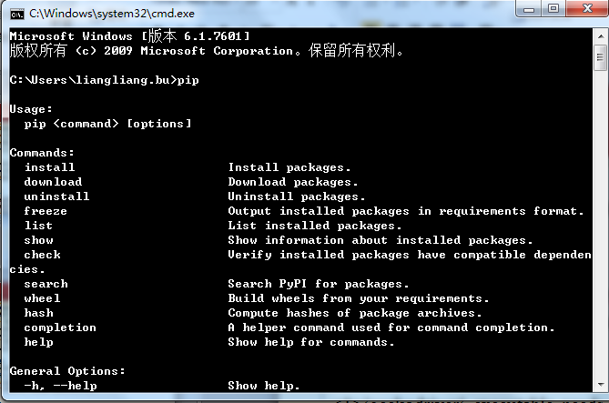
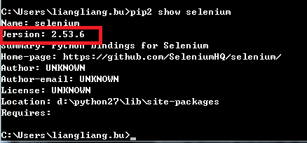
2.2.3 检查pip环境
<1>打开cmd，输入pip，检查pip环境是否正常
>pip
<2>如果输入pip出现提示：‘pip’ 不是内部或外部命令，也不是可运行的程序或批处理文件。
说明pip环境有问题，临时解决方法，输入pip的时候加上后缀.exe就可以了，具体原因看一个问题会说明
2.2.4 pip查看selenium版本号
<1>打开cmd窗口，输入pip show selenium(备注若python3.6和python2.7同时安装了，则python2.7查询对应的selenium的命令：pip2 show selenium，python3.6的命令：pip3 show selenium)
<2>看红色区域位置版本号的显示：2.53.6（如果这里显示是3.0开头，接下就要降级selenium）

Slide 16
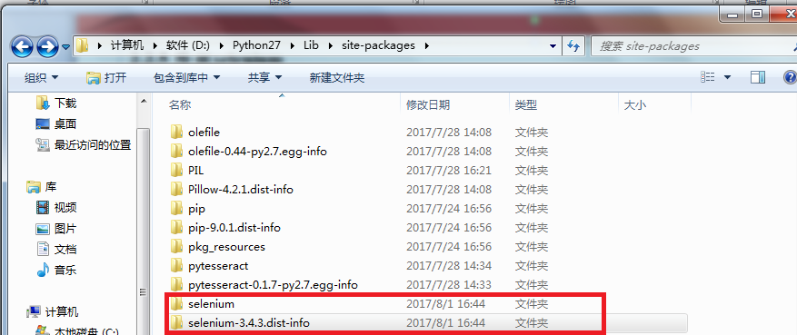
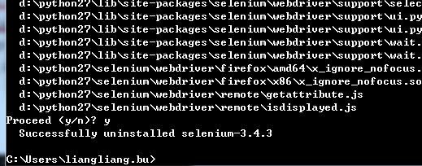
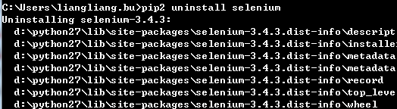
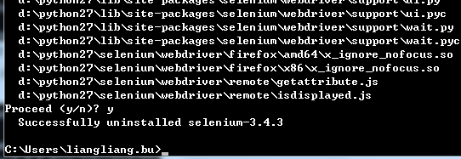
2.2.5 降级selenium
<1>为了避免与之前安装的selenium版本冲突
<2>第一种方法：先找到selenium3.0或以上的目录： Python27\Lib\site-packages
将里面selenium开头的文件全部删除就可以了，python所有的地方包都在这个目录下面
<3>第二种方法：打开cmd窗口，输入>pip uninstall selenium（若电脑同时安装了python2.7和python3.6，则同理使用相对应的命令去执行：pip2 uninstall selenium或pip3 uninstall selenium)

Slide 17
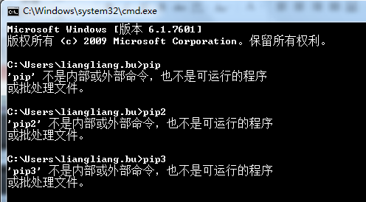
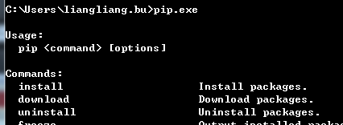
<4>cmd窗口，输入pip install selenium==2.53.6（注意是两个==，中间没有空格，还是那句：若电脑同时下载了python2.7和python3.6，则可以分别使用pip2 install selenium==2.53.6和pip3 install selenium==2.53.6 ）
2.3 解决pip使用异常
2.3.1 pip出现异常
有少部分人在打开cmd窗口会出现下面情况:'pip' 不是内部或外部命令，也不
或批处理文件。
2.3.2 解决办法
<1>pip是一个.exe的可执行文件，在cmd输入pip.exe就可以解决了

Slide 18
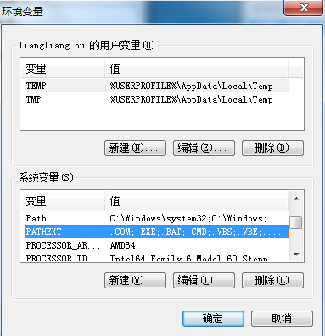
<2>为什么会出现这种情况呢，如何彻底解决呢
2.3.3 配置环境变量
<1>主要原因是环境变量的系统变量中PATHEXT的内容少了.EXE的文件名
<2>彻底解决方法：在PATHEXT内容后面加上;.EXE(注意分号是英文的)
2.4 Chrome 浏览器（chromedriver）
Selenium2启动Chrome浏览器是需要安装驱动包的，但是不同版本的Chrome浏览器，对应的驱动文件版本号又不一样，如果版本号不匹配，是没法启动起来的
2.4.1 Chrome遇到的问题
<1>如果在启动Chrome浏览器时，出现下面界面，无法打开网址

Slide 19
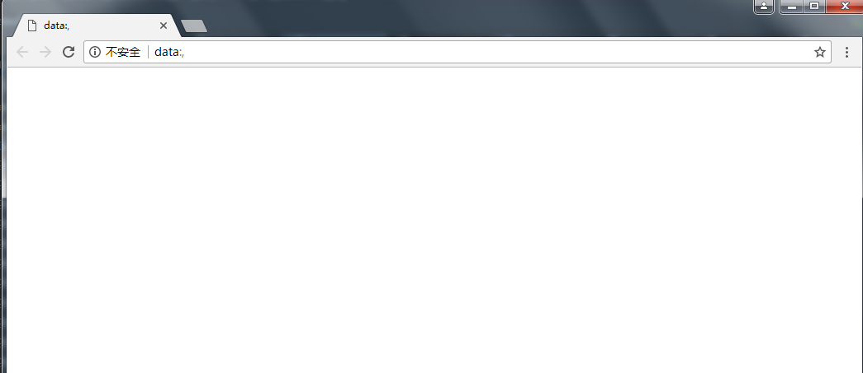
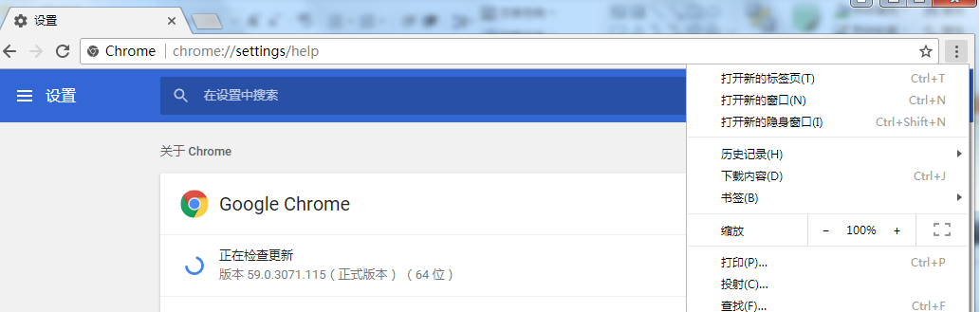
>>>#- *-coding:utf-8 - *-
>>>from selenium import webdriver
>>>driver = webdriver.get(‘https://www.baidu.com/’)
2.4.2 查看版本号
<1>查看Chrome版本号，帮助-关于Google Chrome，查出来的版本号是59.0

Slide 20
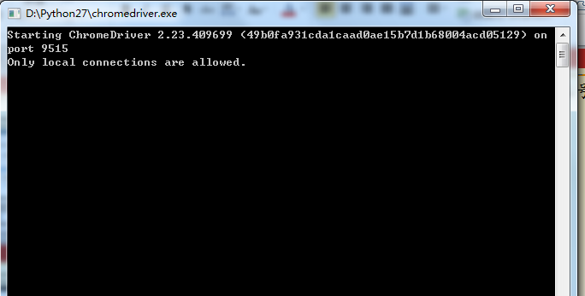
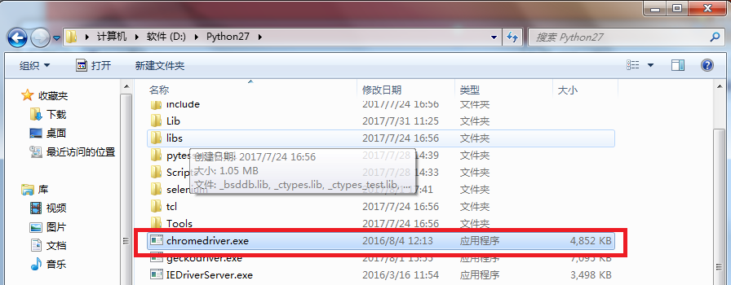
<2>查看chromedriver.exe驱动的版本号，双击这个文件就可以了，查出来的版本号是V2.23
3.很明显是chromedriver的版本号过低了，解决办法找一个与Chrome浏览器版本号相对应的chromedriver(Chrome浏览器版本59.0对应的chromedriver版本是：v2.31)
2.4.1 chromedriver
<1>确保chromedriver.exe文件在path路径下，这里我放到了python.exe的文件所在目录（python.exe文件所在目录已配置到path路径中）

Slide 21
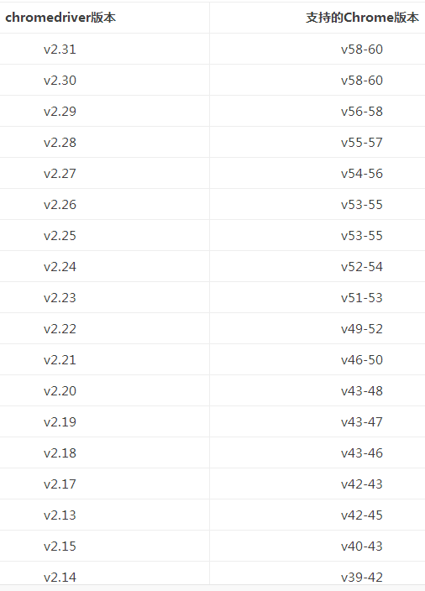
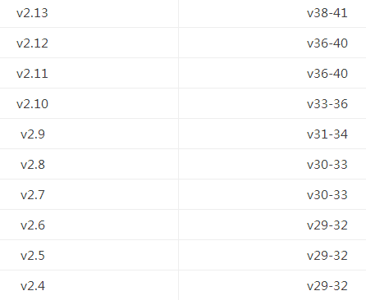
<2>确保驱动文件的名称是chromedriver.exe，如果名称后面带版本号的或其他字符，改下名称（chromedriver.exe）
<3>Chrome浏览器版本V59.0对应的chromedriver.exe版本是v2.31（其他chrome浏览器版本对应的chromedriver.exe是什么对应关系呢）
2.4.4 各版本匹配表
chromedriver各版本下载地址： http://chromedriver.storage.googleapis.com/index.html

Slide 22
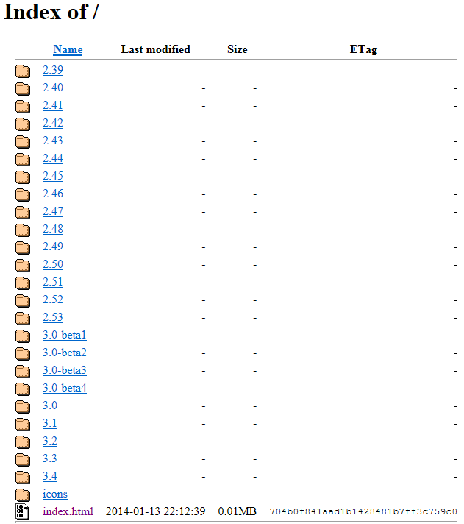
2.5 IE 浏览器（chromedriver）
Selenium2启动IE浏览器也是需要安装驱动包的，但是与Chrome浏览器不同的是，selenium2的版本与驱动文件IEDriverServer.exe版本相一致，如果不一致，是没法启动起来的
IEDriverServer下载地址：http://selenium-release.storage.googleapis.com/index.html

Slide 23
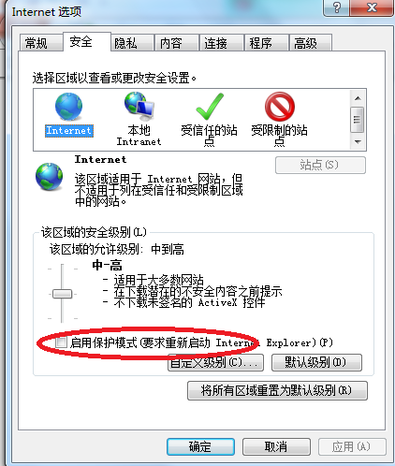
2.5.1 IE遇到的问题
<1>如果在启动IE浏览时，出现下面错误信息：
selenium.common.exceptions.WebDriverException: Message: 'Unexpected error launching Internet Explorer.
Mode settings are not the same for all zones.
Enable Protected Mode must be set to the same value (enabled or disabled) for all zones.
错误的大概意思是说受保护的模式设置不是相同的所有区域，启动保护模式必须为所有相同的所有区域，启动保护模式必须所有许多设置为相同的值（启动或禁用）。
2.5.2 解决方案
解决办法是IE选项设置的安全页中，4个区域的启用保护模式的勾选都去掉（或都勾上）
其他可能的问题有IE的代理服务器设置被打勾了需要去掉勾选，进程里有IEDRIVERSERVER.EXE的进程没有杀掉等等。

Slide 24
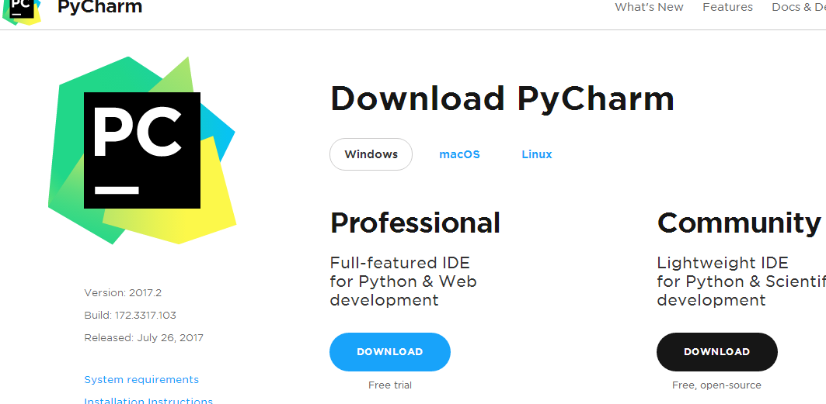
2.6 Pycharm 使用
在写脚本之前，找一个合适的写脚本工具，python是一门解释性编程语言，一般把写python的工具叫做解释器。写python脚本的工具很多，但是pycharm是现在写python很多的一款工具。
pycharm下载官方网址：http://www.jetbrains.com/pycharm/download
从上图可以看到，pycharm有两个下载版本，一个是专业版（免费使用30天），一个是社区版（免费），个人感觉测试，社区版已经OK了，本人用的就是社区版。如果想破解专业版，可以查看此博客： http://blog.lanyus.com/archives/174.html

Slide 25
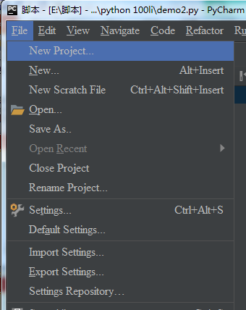
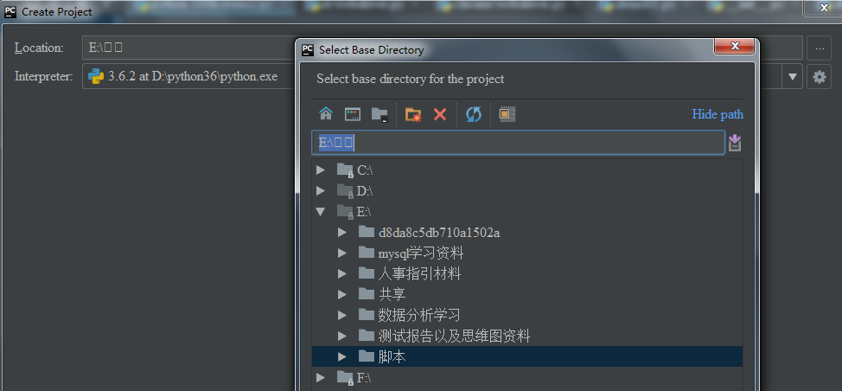
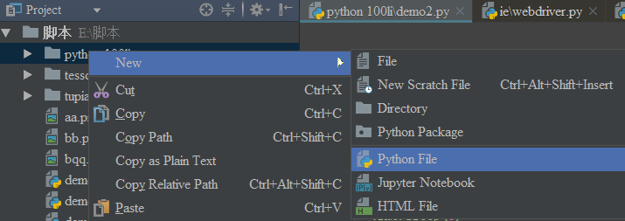
2.6.1 新建工程
<1>在pycharm的上方菜单栏中选择File-New Project（创建自己的工程目录）
<2>在弹出的Creat Project界面，可以选择或新建自己工程的目录，选择python的版本
2.6.2 新建脚本
<3>在pycharm的左侧菜单树点击右键，新建一个Directory（文件夹）
<4>选择对应的文件夹，在文件夹中新建Python File（脚本文件）
<5>脚本名称自己命名，后缀.py会自动带出

Slide 26
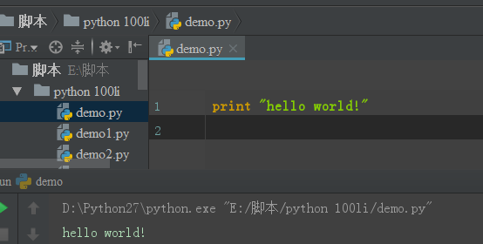
2.6.3 开始编程
<1>双击打开需要编写的脚本
<2>在右侧编辑框中进行编辑，例如输入print(“hello world!”)(备注：python2.7可以去除(),直接输入 print “hello world!”,python 3.6版本则必须加上())
<3>点击脚本的title或者脚本编辑框，右击选择Run”demo”，运行结果如下：

Slide 27
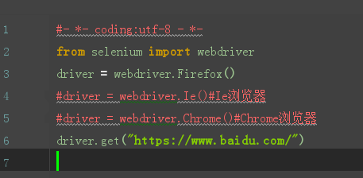
第3章 webdriver
3.1 操作浏览器的基本方法
前面主要介绍了，selenium的运行原理、安装和环境的搭建，接下来说的是重点。Selenium引入的webdriver框架。我们主要说的是selenium并不是类似QTP之类GUI界面可视化工具，主要是了解webdriver框架的API，对浏览器做一些常见的操作，如打开、前进、后退、刷新、设置窗口大小、截屏、退出等操作
3.1.1打开网页
<1>selenium里面导入webdriver框架模块
<2>打开Firefox浏览器（ie或Chrome）
<3>打开百度网址

Slide 28
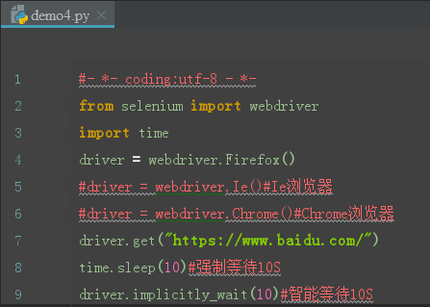
3.1.2 设置休眠
<1>因为浏览器打开网页的时间有时候跟许多因素有关（如：网速、电脑配置等），所以我们需要在等待网页加载完成后，进入浏览器下一步操作
<2>强制等待：顾名思义就是必须等待自己设定的时间，这时，我们需要导入time模块（），time模块是python自带的，不需要使用pip进行下载
用法：
#- *- coding:utf-8 - *-
import time
time.sleep(10)#必须等待10秒后才能进行下一步操作
<3>隐式等待：可以理解为智能等待，它是webdriver提供的一个等待函数，针对的对象是我们的driver，当我们的driver去操作一个对象或元素，当你找到了，若提前时间找到，则进行下一步操作，若规定时间内找不到，就会报错
用法：
driver.implicitly_wait(10)#智能等待10秒
<4>设置的等待时间，单位是秒（s），时间值可以是小数，也可以是整数

Slide 29
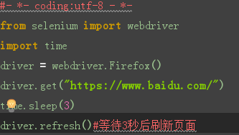
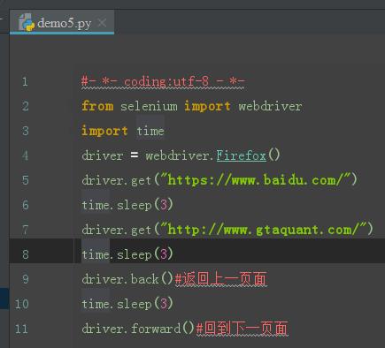
3.1.3 页面刷新
<1>有的时候页面操作后，数据可能没有及时同步，需要重新刷新
<2>此时可以模拟刷新页面操作，相当于浏览器输入框后面的刷新按钮
3.1.4页面切换
1.当一个浏览器打开两个页面后，想返回上一页面，相当于浏览器左上角的左箭头按钮
2.同理切换到下一页，相当也浏览器左上角的右箭头按钮

Slide 30
3.1.5 设置窗口大小
<1>可以自定义设置浏览器窗口的大小，根据分辨率（x*y）
<2>也可以最大化窗口大小
用法：
driver. set_window_size(x,y)#x,y为宽度和高度
driver.maximize_window()#最大化窗口
3.1.6 截屏
<1>打开网站之后，有时候我们需要对网页进行截屏操作
<2>截屏后，可以指定对应目录：目录+文件名称+后缀（png、jpg），若不指定对应目录文件名+后缀，截的图将保存在脚本所在目录
用法：
driver.get_screenshot_as_file(“E:\\脚本\\image\\a.png”)#使用双斜杠，防止转义
3.1.7 退出
1.退出有两种方式，一种是close，另外一种是quit
2.close用于关闭当前窗口，当打开的窗口较多时，就可以用close关闭部分窗口
3.quit用户结束进程，关闭所有的窗口
4.测试结束的时候，加上quit，可以回收C盘的的临时文件
用法：
driver.close()
driver.quit()

Slide 31
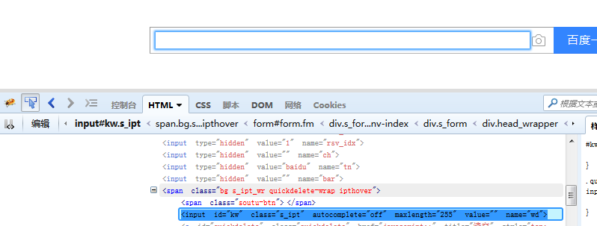
3.2常用的8种元素定位（Firebug和firepath）
元素在Firefox浏览器上定位，可以安装Firebug和firepath辅助工具
3.2.1环境准备
1.浏览器使用Firefox
2.安装插件，Firefox浏览器，设置-附件组件-搜索
3.2.2查看页面元素
1.以百度搜索框讲解：
2.打开百度网页，点击右上角Firebug爬虫小图标
3.鼠标点击坐下角的查看页面中的元素
4.将鼠标移到百度搜索框，输入框呈现高亮状态
5.下方标注部分就是输入框元素的属性
<input autocomplete="off" maxlength="255" value="" class="s_ipt" name="wd" id="kw">

Slide 32
3.2.3 find_element_by_id()
<1>从上图可以看到输入框元素属性的id是:id=“kw”,可以通过它的id定位到这个元素
<2>定位到搜索框后，用send_keys()方法
用法：
#- *- coding:utf-8 - *-
from selenium import webdriver
import time
driver = webdriver.Firefox()
driver.get("https://www.baidu.com/")
time.sleep(3)
driver.find_element_by_id(“kw”).send_keys(u“国泰安”)#通过元素id属性定位
3.2.4 find_element_by_name()
<1>通过上图也可以使用元素属性中的name进行定位（name=“wd”）
用法：
driver.find_element_by_name(“wd”).send_keys(u“国泰安”)#通过元素name属性定位
3.2.5 find_element_by_class_name()
<1>通过上图也可以使用元素属性中的class进行定位（class=“s_ipt”）
用法:
driver.find_element_by_name(“wd”).send_keys(u“国泰安”)#通过元素class属性定位
3.2.6 find_element_by_tag_name()
<1>通过上图也可以使用元素属性tag(标签)属性，如搜索框的标签属性就是最前面的input

Slide 33
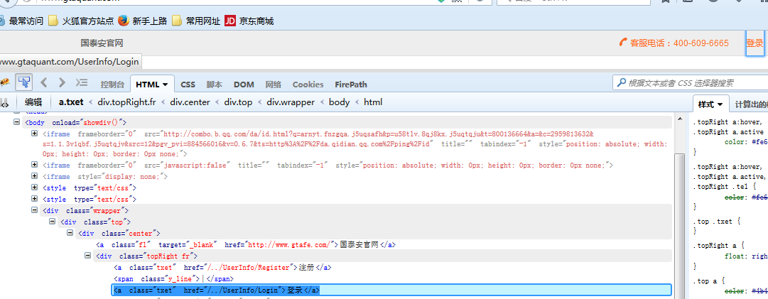
用法：
driver.find_element_by_tag_name(“input”).send_keys(u“国泰安”)
3.2.7 find_element_by_link_text()
1.定位国泰安-宽量网首页的”登陆”这个按钮
可以看到元素属性中，有一个href=“/…/UserInfo/Register”,说名它是一个超链接，对于这种元素，可以使用此方法
用法：
driver.find_element_by_link_text(u“登陆”).click()
3.2.8 find_element_by_partial_link_text()
<1>这种方法是用于有的时候超链接的它的字符串太长了，可以通过模糊匹配的方式，截取其中的一串字符就可以了，以国泰安-宽量网首页的”国泰安官网”这个按钮
用法:
driver.find_element_by_partial_link_text(u“国泰安”).click()

Slide 34
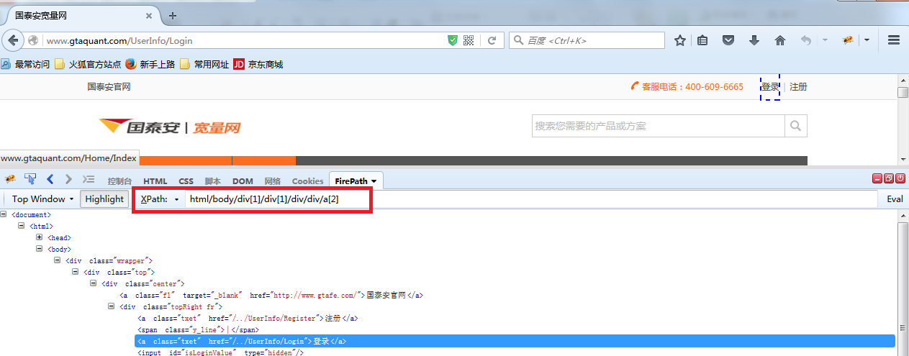
3.2.9 find_element_by_xpath()
<1>如果有时候，元素既没有id、name、class属性，也不是超链接，这个时候可以通过xpath解决
<2>xpath是一种路径语言，跟上面定位的原理不太一样
<3>此时我们通过firepath工具进行元素定位
<4>首先点击右上方的firebug爬虫小图标，然后点击下方调试窗口的firepath菜单，接着点击“点击查看页面中的元素”箭头按钮，然后鼠标移动到要定位的元素，点击鼠标左键

Slide 35
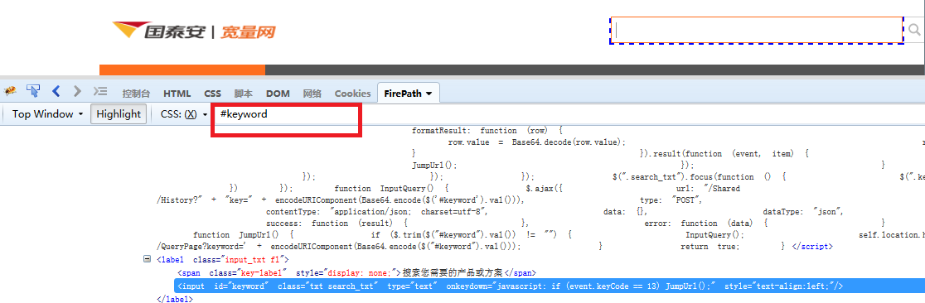
3.2.10 find_element_by_css_selector()
<1>css另外一种语法，比xpath更简洁，但是不太好理解
<3>我们通过firepath工具进行元素定位
<4>首先点击右上方的firebug爬虫小图标，然后点击下方调试窗口的firepath菜单，将xpath旁边下拉按钮下拉选择“css”“点击查看页面中的元素”箭头按钮，然后鼠标移动到要定位的元素，点击鼠标左键

Slide 36
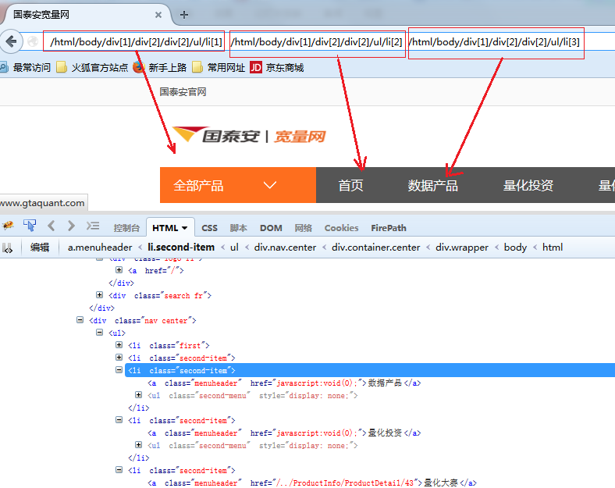
3.2.11 通过xpath索引定位一组元素
<1>有时间会发现，元素跟一个元素的标签一样，很相似，这时候我们可以通过xpath索引值进行定位，例如我们宽量网上的”全部产品”,”首页”,”数据产品”等，他们的标签属性都是”a”
<2>用xpath索引定位几个先后顺序（这里索引是从1开始的，跟python的索引不一样）

Slide 37
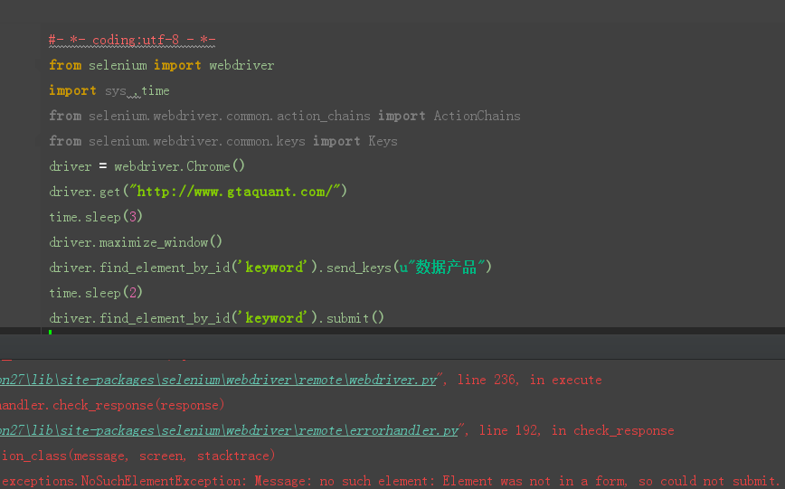
3.3 操作元素（键盘和鼠标事件）
前面说的是查看元素的方法，接下来的是操作元素的方法，主要总结了web页面常用的操作元素方法，可以统称为：行为事件
3.3.1 简单操作：
1.点击（鼠标左键）页面按钮：click()
2.清空输入框：clear()
3.输入字符串：send_keys()
3.3.2 submit提交表单
1.在前面百度案例中，输入关键字，可以直接按回车键搜索，也可以点击搜索按钮
2.submit一般用于模拟回车键
备注：有时候，用submit会报错，可是又没有搜索按钮，怎么办呢？(就像我们的宽量网搜索，使用submit就会报错)

Slide 38
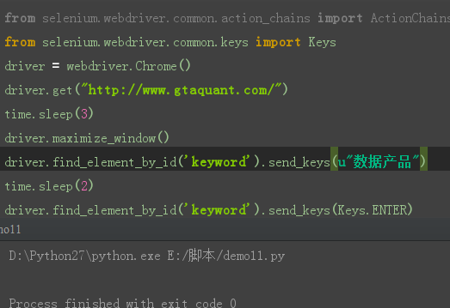
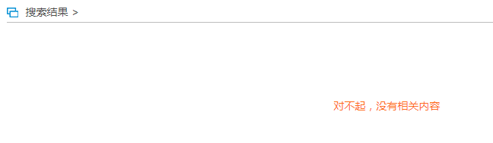
3.3.3 键盘操作
<1>selenium提供了一整套的模拟键盘操作时间，前面用submit()方法在宽量网会报错，这个时候我们可以模拟键盘事件
<2>模拟键盘事件需要先导入from selenium.webdriver.common.keys import Keys
<3>模拟enter键，使用send_keys(Keys.ENTER)
<4>其他常见的键盘事件：
键盘F1到F12：send_keys(Keys.Fn)
复制ctrl+c：send_keys(Keys.CONTROL,’c’)备注:粘贴(v),全选(a),剪切(x)
制表键Tab：send_keys(Keys.TAB)

Slide 39

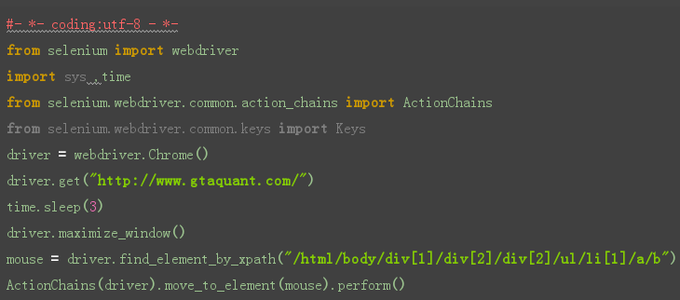
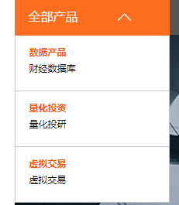
3.3.4 鼠标悬停事件
<1>顾名思义，鼠标停留网页某个元素上时，会出现下拉选择项
<2>需要先导入from selenium.webdriver.common.action_chains import ActionChains
<3>备注：perform()方法是执行ActionChains的行为,move_to_element(元素对象)鼠标悬停
Eg：以我们宽量网为例，将我们鼠标放到“全部产品”右边的
<4>还有一些常见的鼠标事件：
右击鼠标：context_click()
双击鼠标：double_click()

Slide 40
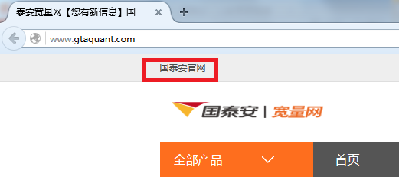
3.4 多窗口、句柄（句柄）
有时候，点击页面的一个超链接后，会重新打开一个新的页面，对于这种情况，想在新的页面或者返回之前页面进行操作时，就得先切换窗口了。获取窗口的唯一标识用句柄表示，所以只需要切换句柄，我们就能在多个页面上来回切换操作。
我们以宽量网上的“国泰安官网”这个超链接讲解。
3.4.1 获取当前窗口句柄和所有窗口句柄
1.当点击宽量网上”国泰安官网”，会打开一个新的页面窗口
2.如果要知道切换那个页面，再次进行操作时，这个时候只能获取窗口的唯一标识：句柄
3.获取当前页面的句柄:driver.current_window_handle
4.获取所有页面的句柄:driver.window_handles
以国泰安-宽量网为例子：代码如下图

Slide 41
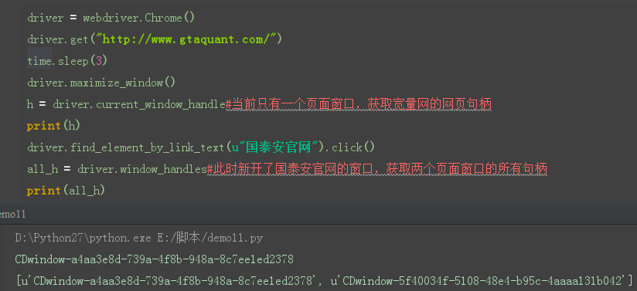
3.4.2 切换句柄(切换网页)
1.我们这里是两个网页窗口(如果是超过两个以上)，我们可以通过for循环进行判断句柄是否相等
2.如果不等就是新页面的句柄
3.根据获取新页面的句柄可以切换到新打开的页面上
4.打印新页面的title，看是否切换成功
以国泰安-宽量网为例子：代码如下图

Slide 42
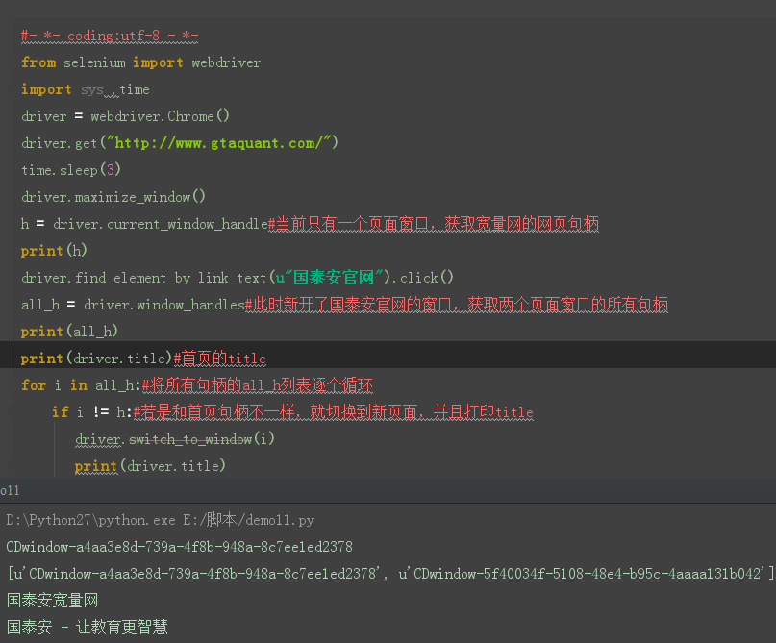

Slide 43
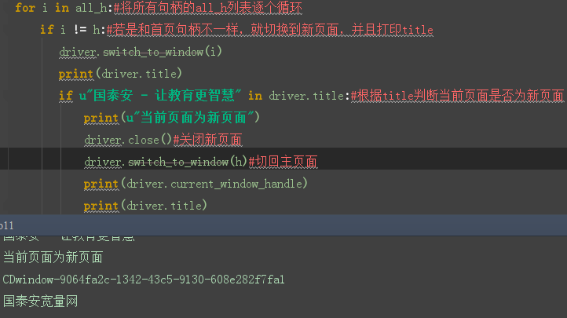
3.4.2 关闭新窗口，切回主页
1.首先根据title判断当前页面是否为新页面
2.使用driver.close()方法进行关闭
3.切回首页
以国泰安-宽量网为例子：代码如下图

Slide 44
3.5 iframe
有些时候，在登录界面，不管怎么都定位不到，账号、密码输入框元素属性，到时怎么回事？
3.5.1 frame和iframe区别
frame和iframe两者实现的基本功能基本相同，不过iframe具有更多的灵活性。frame是整个页面的框架，iframe是内嵌的网页元素，也可以说是内嵌的框架。
3.5.2 163邮箱登陆界面
一般邮箱的登陆界面都是嵌入iframe，由于公司，外部的邮箱登陆都无法访问，多以介绍一个大致的方法
<1>打开163邮箱登陆界面http://mail.163.com/
<2>用Firebug定位登陆框
<3>鼠标停留在登陆框，整个登陆框显示高亮，说明iframe区域是整个登陆框区域
<4>查看整个登陆框iframe属性：<iframe id=x-URS-iframe” frameboeder = “0”.name=“”
3.5.2 切换iframe
<1>登陆按钮是在iframe上的，所以第一步把定位器切换到iframe上
<2>用switch_to_iframe方法切换，此处有id属性，可以直接用id定位切换
用法：driver.switch_to_iframe(“x-URS-iframe”)
3.5.3如果iframe没有id怎么办
<1>实际中也会遇到iframe没有id、name属性
<2>此时我们可以通过之前说的八种元素定位方法，可以通过tag(标签属性)先定位到
用法：iframe = driver.find_element_by_tag_name(“iframe”), driver.switch_to_iframe(iframe)

Slide 45
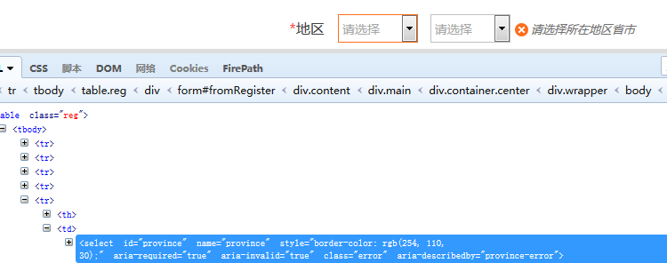
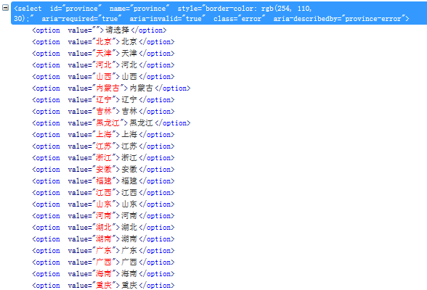
3.6 select下拉框
<1>以宽量网注册界面，可以看到”地区”有两个下拉框
<2>可以看到select标签属性，<select id="province" name="province“>
<3>选项有36个

Slide 46
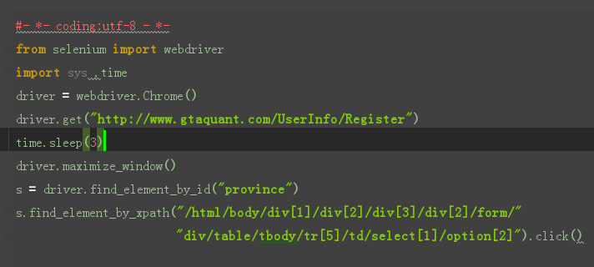
3.6.1 二次定位
<1>定位select框里面的选项有多种方式，这里说一种简单的方式，二次定位
<2>基本思路，先定位select框，再定位select里的选项
代码如下图(我select框选择的是：北京)：
3.6.2直接定位
<1>用firebug工具定位到select框后，点击select标签前面的”+”号，可以展开里面所有的选项，然后在根据xpath定位到option上的内容
代码参考：driver.find_element_by_xpath("/html/body/div[1]/div[2]/div[3]/div[2]/form/"
"div/table/tbody/tr[5]/td/select[1]/option[2]").click()

Slide 47



3.7 alert\confirm\prompt
不是所有的弹框都叫alert，在使用alert方法前，先要识别出到底是不是alert。先认清楚alert长什么样子，下次碰到就可以用对应方法解决。
alert\confirm\prompt弹出框的主要方法有：
text：获取文本值
accept()：点击确认
dismiss():点击”取消” 或者叉掉对话框
send_keys():输入文本值—仅限于prompt，在alert和confirm上没有输入框

Slide 48

3.7.1 实例操作（以alert举例，其他方法类似）
代码如下图：

Slide 49

第4章 unittest
4.1 unittest简介
熟悉java的应该都清楚，常见的单元测试框架Junit，TestNG，python也有单元测试框架，unittest，还有一个pytest框架，这个用的比较少。
在pycharm编辑器中导入unittest，使用print help(unittest),可以查看unittest的简介。

Slide 50
4.1.1 简单用法
<1>我们可以将上图介绍中的一个用例copy出来，单独运行，看看测试结果
class IntegerArithmeticTestCase(unittest.TestCase):
def testAdd(self): ## test method names begin 'test*'
self.assertEqual((1 + 2), 3)
self.assertEqual(0 + 1, 1)
def testMultiply(self):
self.assertEqual((0 * 10), 0)
self.assertEqual((5 * 8), 40)
if __name__ == '__main__':
unittest.main()
<2>第一行是定义了一个数学计算方法的一个类，继承unittest.Testcase类
<3>接下来是定义了两个测试case方法，testAdd和testMultiply
<4>介绍中有句话很重要就是，##test method names begins ‘test*’意思很明显就是测试用例名称必须要以test开头
<5>然后是断言，这里的断言方法是.assertEqual，判断两个是否相等
<6>if下面的这个unittest.main()是运行主函数，运行后会看到测试结果（跑了两个用例，耗时多长，是否OK）

Slide 51

4.1.2 前置和后置
<1>setUp：在写测试用例的时候，每次操作其实都是基于这里面的前置操作
<2>tearDown:执行完测试用例的时候，为了不影响下一用例执行，一般有个数据还原的过程，只是执行用例的后置条件
<3>前置和后置里面的条件也不一定是必须要的，如果没有可以写pass
4.2 unittest执行顺序
4.2.1 案例分析
（1）先定义一个测试类，里面写几个简单的case

Slide 52
#- *-coding:utf-8 - *-
import unittest
import time
class Test(unittest.TestCase):
def setUp(self):
print("start!")
def tearDown(self):
time.sleep(1)
print("end")
def testCase1(self):
print(u"执行测试用例1")
def testCase3(self):
print(u"执行测试用例3")
def testCase2(self):
print(u"执行测试用例2")
def addtest(self):
print(u"测试add方法")
if __name__ == '__main__':
unittest.main()
4.2.2执行结果
依次执行测试用例1、2、3
4.2.3 结果分析
从执行结果我们看出:<1>先执行setUp，然后执行测试用例(testCase*),最后执行的是tearDown

Slide 53

<2>测试用例(testCase*)的顺序是1-2-3,也就是说根据测试名称来顺序执行的
<3>addtest(self)这个方法没有执行说明只执行test开头的用例
4.3 unitest断言
本人觉得，selenium功能自动话测试中，断言如何加，在哪儿加，非常考验测试的逻辑思维是否
缜密，不同于接口测试中的断言，服务器传来的response一般都是子典型（键值对）数据。
下面说几种常见的断言方法：assertEqual、assertIn、assertTure
4.3.1简单案例：

Slide 54

<1>执行结果：
<2>执行结果中可以看出，中文编码不对，没正常显示中文，遇到这种情况我们可以自定义异常
输出（以上面的assertEqual为例分析）
def assertEqual(self, first, second, msg=None):
"""Fail if the two objects are unequal as determined by the '=='
operator.
""“
<3>这里还有一个参数，msg，这个就是遇到异常，自定义输出的信息
代码：
self.assertEqual(a, b,msg = "失败原因： %s != %s" %(a,b))

Slide 55

4.3.2 unittest常用的断言方法
<1>assertEqual(self, first, second, msg=None)—判断两个参数是否相等
<2>assertNotEqual(self, first, second, msg=None)—判断两个参数是否不相等
<3>assertIn(self, member, container, msg=None) )—判断字符串是否包含
<4>assertNotIn(self, member, container, msg=None) —判断字符串是否不包含
<5>assertTrue(self, expr, msg=None) —判断是否为真，expr is True？
<6> assertFalse(self, expr, msg=None) —判断是否为真，expr is False？
<7> assertIsNone(self, obj, msg=None): —判断是否为None,obj is None?
<8> assertIsNotNone(self, obj, msg=None): —判断是否不为None,obj is not None?
4.4 测试报告
4.4.1 导入HTMLTestrunner
<1>这个模块下载不能通过pip进行下载，只能手动去网站下载，下载地址：
http://tungwaiyip.info/software/HTMLTestRunner.html

Slide 56

<1>down下来的HTMLTestRunner.py文件，或者将里面代码复制出来，新建一个HTMLTestRunner.py文件，放到python安装文件的Lib目录下
4.4.2 生成测试报告
<1>我们只需要把下面区域代码copy到自己的测试脚本中，稍作修改
runner = HTMLTestRunner.HTMLTestRunner(
stream=buf,
title='<Demo Test>',
description='This demonstrates the report output by HTMLTestRunner.'
)
--steam:测试报告写入文件的存储区域
--title：测试报告的主题
--desription：测试报告的描述

Slide 57

<2>测试报告大致样子:
这是登陆宽量网测试是否正常的测试报告：

Slide 58

附注：1.以国泰安-宽量网(测试环境)登陆案列
2.国泰安-宽量网的注册界面的验证码获取为例(备注：可能是网站的验证码像素低了吧， 识别容易出错，试了其他网站的验证，还是能验证成功)

